Slide 1
Ağırlık Yönetiminde Grup Eğitimi: Diyetisyenler İçin Etkin Bir Yaklaşım

Slide 2
Giriş: Ağırlık Yönetiminin Önemi
Sağlıklı Yaşam
Fiziksel Sağlık
Psikolojik İyi Oluş
Aşırı kilolu olmak veya obezite, kalp hastalıkları, diyabet ve bazı kanser türleri riskini artırır.
Sağlıklı bir vücut ağırlığı, hareketlilik, enerji seviyesi ve genel yaşam kalitesini iyileştirir.
Kilo yönetimi, öz saygı, özgüven ve ruh hali üzerinde olumlu etki yaratabilir.

Slide 3
Diyetisyenlerin Rolü ve Sorumlulukları
1
1. Bilgi ve Eğitim Sağlamak
2
2. Bireysel Değerlendirme
Diyetisyenler, katılımcılara sağlıklı beslenme ve kilo yönetimi hakkında bilgi verir.
Her katılımcının beslenme ihtiyaçlarını ve hedeflerini belirlemek için ön değerlendirmeler yapar.
3
3. Kişiselleştirilmiş Planlar
4
4. Destek ve Motivasyon
Katılımcılar için kişiselleştirilmiş beslenme planları ve egzersiz önerileri oluştururlar.
Katılımcıları teşvik eder, motivasyonlarını artırır ve destekler.

Slide 4
Grup Eğitiminin Avantajları
Sosyal Destek
Bilgi Paylaşımı
Motivasyon Arttırma
Başarı Ortaklığı
Birlikte yol alan ve birbirlerini motive eden bir grup, motivasyonu artırır ve sağlıklı alışkanlıkları benimsemeyi kolaylaştırır.
Aynı hedeflere sahip kişilerle deneyim paylaşımı, sağlıklı beslenme ve yaşam tarzı hakkında bilgilendirici ve motive edici bir platform yaratır.
Grup üyeleri arasındaki ortak başarı duygusu, azmi güçlendirir ve bireysel hedeflere ulaşmayı kolaylaştırır.
Birlikte hareket etmek, egzersiz yapmayı daha keyifli hale getirir ve sürdürülebilirliğe katkıda bulunur.

Slide 5
Katılımcı Profilleri: Özellikleri ve Beklentileri
Hedef Kitle
Beklentiler
Obezite veya aşırı kilolu olan bireyler.
Kilo verme ve sağlıklı kilo yönetimi konusunda bilgi edinmek.
Sağlıklı yaşam ve beslenme alışkanlıklarını iyileştirmek isteyenler.
Beslenme planlaması ve egzersiz programları konusunda rehberlik almak.
Motivasyon Seviyeleri
Başarıya ulaşma konusunda istekli ve motive bireyler.
Grup desteği ve deneyim paylaşımı ile motivasyonlarını artırmak.

Slide 6
Grup Eğitiminin Aşamaları
Ön Değerlendirme
Katılımcıların sağlık geçmişi, beslenme alışkanlıkları ve hedefleri değerlendirilir.
Grup Oluşturma
Ortak hedeflere sahip ve birbirini destekleyebilecek katılımcılar gruplara ayrılır.
Eğitim Programı
Konular, süre, sıklık ve eğitim materyalleri belirlenir.
Eğitim Uygulaması
Eğitim programı uygulanır, beslenme ve egzersiz stratejileri paylaşılır.
Takip ve Değerlendirme
İlerleme izlenir, başarılar kutlanır ve gerektiğinde planlar güncellenir.

Slide 7
Ön Değerlendirme: Bireylerin İhtiyaçlarını Belirleme
1
Kişisel Bilgiler
Yaş, cinsiyet, boy, kilo, meslek, yaşam tarzı, fiziksel aktivite seviyesi ve tıbbi geçmiş gibi bilgiler toplanır.
2
Beslenme Alışkanlıkları
Günlük beslenme alışkanlıkları, tüketilen besinler, porsiyon büyüklükleri, sıklık ve öğün zamanları hakkında bilgi alınır.
3
Hedefler ve Motivasyon
Ağırlık yönetimi hedefleri, motivasyon seviyeleri, geçmiş deneyimler ve beklentiler hakkında bilgi alınır.

Slide 8
Grup Oluşturma Kriterleri
Ortak Hedefler
Benzer Yaşam Tarzları
Kişilik Uyumu
Sağlık Durumu
Katılımcıların benzer ağırlık yönetimi hedefleri olması önemlidir. Bu, motivasyonu artırır ve grup dinamiğini güçlendirir.
Gruplar, olumlu ve destekleyici bir ortam sağlayabilmek için iyi iletişim kurabilen ve birbirleriyle uyumlu kişilerden oluşmalıdır.
Katılımcıların sağlık durumları ve varsa alerjileri önceden değerlendirilmeli ve riskler göz önünde bulundurulmalıdır.
Katılımcıların yaşam tarzları (iş, aktivite düzeyi, yemek alışkanlıkları) benzer olmalıdır. Bu, grup aktivitelerinin planlanmasını kolaylaştırır.

Slide 9
Grup Büyüklüğünün Belirlenmesi
Grup büyüklüğü, eğitimin etkinliği ve katılımcıların etkileşimini etkileyen önemli bir faktördür.
Etkili iletişim ve bireysel ilgi sağlamak için ideal grup büyüklüğü 8-12 kişidir.
8
12
Kişi
Kişi
Etkileşim için ideal
Maksimum katılım
20
50
Kişi
Kişi
Yönetmesi zor
Bireysel ilgi zor
Grup büyüklüğü, eğitimin amacı, katılımcıların özellikleri ve kaynaklar dikkate alınarak belirlenmelidir.

Slide 10
Eğitim Programının Tasarlanması
Hedef Belirleme
1
Katılımcıların bireysel hedefleri belirlenir.
Eğitim İçeriği
2
Beslenme, egzersiz, davranış değişikliği konularını kapsar.
Uygulama
3
Eğitim içeriği uygulamalı etkinlikler ile pekiştirilir.
Değerlendirme
4
Eğitimin etkinliği ve katılımcıların ilerlemesi değerlendirilir.
Eğitim programı, katılımcıların bireysel ihtiyaçlarını karşılamak üzere tasarlanır.
Katılımcılar, kilo yönetimi konusunda bilgi, beceri ve motivasyon kazanır.

Slide 11
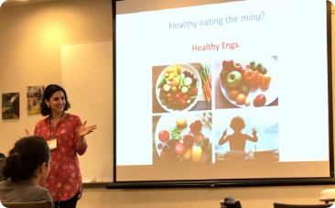
Etkili Sunum Teknikleri
İletişim Becerileri
Görsel Yardımlar
Etkileşimli Yaklaşım
Konuyu Anlaşılır Hale Getirme
Duygusal zekâ ve etkili iletişim becerileri, grup dinamiğini ve katılımı artırır.
Görseller, infografikler, sunumlar ve etkileşimli aktiviteler öğrenmeyi destekler.
Soru-cevap, tartışma, grup çalışmaları katılımı ve motivasyonu artırır.
Bilgiyi anlaşılır ve ilgi çekici bir şekilde sunmak önemlidir.

Slide 12
Görsel Materyallerin Kullanımı
Görseller, katılımcıların dikkatini çekmek ve bilgileri daha akılda kalıcı hale getirmek için önemlidir.
Sunumlar sırasında infografikler, resimler, videolar ve çizelgeler kullanılabilir.
Bu görseller, beslenme bilgileri, egzersiz teknikleri veya sağlıklı yaşam ipuçlarını görsel olarak açıklamak için kullanılabilir.

Slide 13
Etkileşim ve Katılım Yöntemleri
Aktif Dinleme ve Soru Sorma
Grup Çalışmaları ve Oyunlar
Katılımcıların sorularını yanıtlamak, görüşlerini almak ve deneyimlerini paylaşmalarına olanak sağlamak, etkileşimi artırır. Bu yöntem, bireylerin kendilerini değerli hissetmelerini ve konuya daha fazla ilgi duymalarını sağlar.
Grup çalışmaları, katılımcıların birbirleriyle etkileşime girmelerine ve bilgi paylaşmalarına olanak tanır. Oyunlar, katılımcıların eğlenerek öğrenmelerini ve motivasyonlarını artırmaya yardımcı olur. Bu yöntemler, grup uyumunu ve katılımı güçlendirir.

Slide 14
Beslenme Alışkanlıklarının Değiştirilmesi
Gıda Seçimi ve Porsiyon Kontrolü
Yemek Planlaması
Su Tüketimi
Bilinçli Beslenme
Dengeli bir beslenme planı, vücuda gerekli besinleri sağlamak için önemlidir.
Günlük yeterli su tüketimi, vücut fonksiyonlarının düzgün çalışması için önemlidir.
Yemek yerken dikkatli olmak ve vücut sinyallerine dikkat etmek, aşırı tüketimi önler.
Sağlıklı beslenme alışkanlıkları için gıda seçimleri ve porsiyon kontrolü çok önemlidir.

Slide 15
Egzersiz Programlarının Oluşturulması
Kişiye Özel
Yavaş Yavaş Başlangıç
Katılımcıların fiziksel durumları, hedefleri ve yaşam tarzları göz önünde bulundurularak oluşturulmalıdır.
Yüksek yoğunluklu egzersizlerden kaçınılmalı, kademeli olarak zorluk seviyesi artırılmalıdır.
Çeşitlilik
Güçlendirme
Sıkıcı olmaması için farklı egzersiz türleri, aktiviteler ve yoğunluklar entegre edilmelidir.
Kas gücü, dayanıklılığı ve esnekliğini artırmak için direnç egzersizleri programa dahil edilmelidir.

Slide 16
Motivasyon Stratejileri
1
1. Başarı Hikayeleri
2
2. Hedef Belirleme
Başarı hikayelerini paylaşmak, katılımcıları motive eder ve umut verir. Diğerlerinin başarılarını duymak, kişinin kendi hedeflerine ulaşabileceğine olan inancını artırır.
Katılımcıların kendi bireysel hedeflerini belirlemeleri ve bunları ulaşılır adımlara ayırmamaları önemlidir. Bu, daha küçük hedeflere odaklanmayı ve ilerleme kaydedildikçe motivasyonu korumayı sağlar.
3
3. Destekleyici Ortam
4
4. Ödüllendirme Sistemi
Eğitim programı boyunca pozitif bir ortam yaratmak, katılımcıları motive etmek için çok önemlidir. Empati, anlayış ve destekleyici bir tutum, başarıya giden yolda yardımcı olur.
Küçük hedeflerin gerçekleştirilmesi için ödüller sunmak, katılımcıları motive eder ve olumlu davranışları pekiştirir. Ödüller, başarıya giden yolculuğu daha da keyifli hale getirebilir.

Slide 17
Stres Yönetimi ve Psikolojik Destek
Stres Yönetimi Teknikleri
Psikolojik Destek
Katılımcıların duygusal zorluklarla başa çıkmalarına yardımcı olmak için psikolojik destek sağlanmalıdır.
Derin nefes egzersizleri, meditasyon, yoga, ve gevşeme teknikleri gibi stres yönetimi teknikleri öğretilmelidir.
Motivasyon ve Pozitif Tutum
Olumlu düşünce kalıpları, hedef odaklılık ve başarı odaklı yaklaşım gibi motivasyon stratejileri paylaşılmalıdır.

Slide 18
Bireysel Danışmanlık ve Takip
Kişiselleştirilmiş Destek
İlerleme Takibi
Bireysel görüşmeler, katılımcıların kişisel ihtiyaçlarını ve hedeflerini ele almaya yardımcı olur.
Her görüşmede ilerleme değerlendirilir, hedefler gözden geçirilir ve gerekli ayarlamalar yapılır.

Slide 19
Grup Dinamiği: Etkili İletişim
Etkili Dinleme
Açık İfade
Olumlu Geribildirim
Etkili iletişimin önemli bir parçası olan dinleme, grubun birbirini anlamasını ve desteklemesini sağlar.
Her katılımcının düşüncelerini ve duygularını özgürce ifade etmesi, grup dinamiğinin sağlıklı ilerlemesine yardımcı olur.
Olumlu geri bildirimler, motivasyonu artırır ve grup üyeleri arasındaki uyumu güçlendirir.

Slide 20
Geri Bildirim ve Değerlendirme
Katılımcı Değerlendirmesi
Eğitim Programının Değerlendirilmesi
Eğitimin sonucunda katılımcıların memnuniyetlerini ve programın faydalarını ölçmek önemlidir. Katılımcılara anket veya geri bildirim formları dağıtılabilir.
Programın etkililiğini ve katılımcıların bilgi ve beceri kazanımlarını değerlendirmek gerekmektedir. Değerlendirme, eğitim materyallerinin güncellenmesi için rehberlik sağlar.

Slide 21
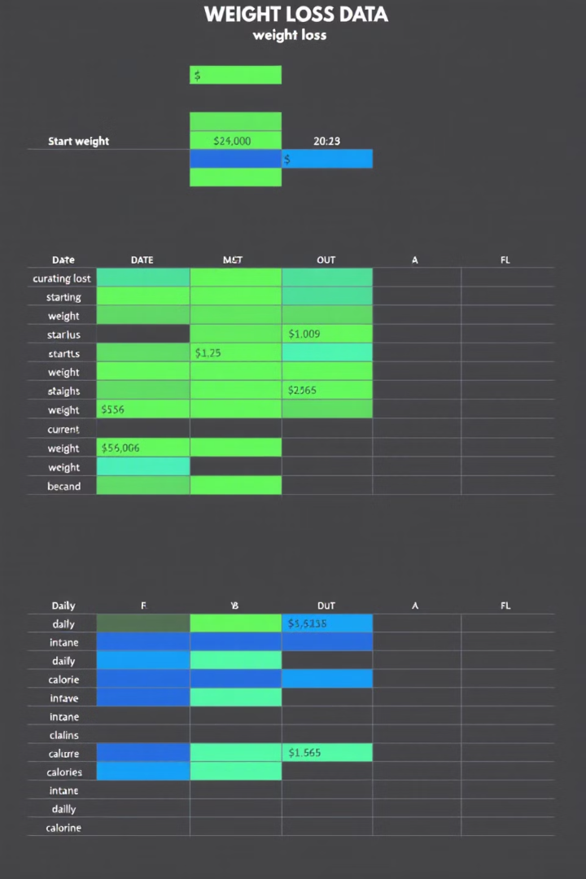
Başarı Ölçümleri ve Sonuçların Analizi
Grup eğitiminin etkinliğini değerlendirmek için ölçülebilir veriler toplanır.
Başlangıç ​​ve bitiş ağırlığı, vücut kitle indeksi (VKİ), bel çevresi, beslenme alışkanlıkları ve egzersiz seviyeleri gibi ölçütler kaydedilir.
Ölçüt
Başlangıç
Son
Değişim
Ağırlık (kg)
...
...
...
VKİ
...
...
...
Bel Çevresi (cm)
...
...
...

Slide 22
Ölçülebilir Hedefler Belirleme
1
1. Gerçekçi ve Ulaşılabilir
2
2. Belirli ve Ölçülebilir
Katılımcılar için gerçekçi ve ulaşılabilir hedefler belirlemek, motivasyonu artırır.
Hedefler somut ve ölçülebilir olmalı, böylece ilerleme takip edilebilir.
3
3. Zaman Çerçevesi
4
4. Bireysel Özelleştirme
Hedeflere ulaşmak için belirli bir zaman dilimi belirlemek, zaman yönetimini sağlar.
Her katılımcının bireysel ihtiyaçlarına göre özelleştirilmiş hedefler belirlenmelidir.

Slide 23
Sürdürülebilirlik için Takip Planı
İlk Takip
1
Eğitim sonrasında katılımcıların ilerlemelerini değerlendirin.
Aylık Takip
2
Her ay katılımcıları toplayarak hedeflerine ulaşma durumlarını değerlendirin.
Bireysel Danışmanlık
3
Gerektiğinde bireysel danışmanlık sağlayarak motivasyonu artırın.
Yeniden Değerlendirme
4
Eğitim programını ve takip planını düzenli olarak gözden geçirin.
Takip planı, katılımcıların sağlıklı alışkanlıkları sürdürmesini ve uzun vadeli sonuçlar elde etmesini sağlamalıdır. Sürekli destek, motivasyon ve geri bildirim sunarak katılımcıların hedeflerine ulaşmalarına yardımcı olun. Eğitim programı ve takip planı, katılımcıların ihtiyaçlarına göre uyarlanabilir olmalıdır.

Slide 24
Özel Durumlarda Uyarlamalar
Gebelik
Yaşlılık
Diyabet
Gebelik, emzirme ve hormonal değişiklikler metabolizmayı etkiler. Bu durumlar göz önünde bulundurularak özel beslenme planları hazırlanmalıdır.
Yaşlı bireylerde metabolizma yavaşlar, besin emilimi azalabilir. Bu nedenle yaşa uygun beslenme programları oluşturulmalıdır.
Diyabetli bireyler için özel karbonhidrat kontrolü ve kan şekeri takibi önemlidir. Diyet planları bu faktörleri göz önünde bulundurmalıdır.

Slide 25
Hasta Odaklı Yaklaşım: Kişiselleştirme
Kişiye Özel Hedefler
Bireysel Planlar
İletişim ve Destek
Her katılımcının bireysel ihtiyaçları, beslenme geçmişi ve yaşam tarzı dikkate alınmalıdır.
Diyetisyen, katılımcıların hedeflerine ulaşmalarına yardımcı olmak için kişiselleştirilmiş beslenme ve egzersiz planları oluşturmalıdır.
Katılımcılarla düzenli iletişim kurulmalı ve süreç boyunca motive edilmeleri sağlanmalıdır.

Slide 26
Grup Eğitiminin Etkileri: Sonuçlar ve Çıktılar
1
1. Kilo Verme ve Sağlıklı Yaşam
2
2. Bilgi ve Farkındalık Artışı
Katılımcılar, eğitimin ardından sağlıklı yaşam alışkanlıkları kazanarak kilo verme hedeflerine ulaşabilirler.
Beslenme ve egzersiz konusunda bilgi düzeyleri artar, sağlıklı seçimlerde daha bilinçli olurlar.
3
3. Motivasyon ve Destek
4
4. Sürdürülebilir Değişim
Diğer katılımcılarla etkileşim, motivasyonu artırır, destekleyici bir ortam oluşturur.
Grup desteği, sağlıklı alışkanlıkların sürdürülebilirliğini sağlayarak uzun vadeli başarıya yol açar.

Slide 27
İyileştirme ve Geliştirme Önerileri
Değerlendirme ve Geri Bildirim
Yeni Teknolojiler ve Kaynaklar
Katılımcıların görüşlerini, deneyimlerini ve önerilerini almak için düzenli değerlendirmeler yapılmalıdır.
Teknolojinin hızla geliştiğini göz önünde bulundurarak, eğitim programına yeni dijital araçlar ve kaynaklar eklenmelidir.
Geri bildirimler, eğitim programını iyileştirmek ve daha etkili hale getirmek için kullanılabilir.
Bu, online platformlar, mobil uygulamalar ve interaktif içerik yoluyla yapılabilir.

Slide 28
Diyetisyenlere Yönelik Öneriler
Eğitim Sürecinde İletişim
Destekleyici Ortam Oluşturma
Katılımcılarla düzenli iletişim, bireysel ihtiyaçları ve hedefleri belirlemek için önemlidir.
Güvenli, pozitif ve destekleyici bir ortam, katılımcıların daha rahat ve açık olmasını sağlar.
Görsel Materyaller
Değerlendirme ve İzleme
Bilgiyi görselleştirmek, katılımcıların anlama ve hatırlama oranlarını artırır.
Eğitimin etkinliğini değerlendirmek ve gerekli ayarlamaları yapmak önemlidir.

Slide 29
Postmenopozal Kadınlarda Yaşam Tarzı Müdahalelerinin Kilo Kaybı Üzerindeki Etkileri
Obezite tedavisinde kilo vermek için yaşam tarzı müdahaleleri temel taş olarak kabul edilmektedir. Ancak, bu müdahalelerin optimal tasarımı hala tartışma konusudur. Bu durum, özellikle obezite prevalansı yüksek olan postmenopozal kadınlar için geçerlidir. Bu çalışma, postmenopozal kadınlarda farklı yaşam tarzı müdahalelerinin vücut ağırlığı ve kompozisyonu üzerindeki etkilerini incelemek amacıyla yapılmış kapsamlı bir araştırmayı ele almaktadır.
Bir yıl süren bu randomize çalışma, 439 fazla kilolu veya obez, sedanter postmenopozal kadın üzerinde gerçekleştirilmiştir. Çalışma, dört farklı müdahale grubunun etkilerini karşılaştırmayı amaçlamıştır: düşük yağlı diyet (D), orta yoğunlukta aerobik egzersiz programı (E), diyet ve egzersizin kombinasyonu (D+E) ve kontrol grubu (C).
MB
by Murat Baş

Slide 30
Çalışma Metodolojisi ve Katılımcı Profili
1
Katılımcı Seçimi
Çalışmaya dahil edilen 439 kadın, fazla kilolu veya obez, sedanter ve postmenopozal dönemde olan bireylerden seçildi. Katılımcıların çoğunluğu (%85) beyaz ırktandı ve ortalama yaşları 58.0 ± 5.0 yıldı.
2
Başlangıç Ölçümleri
Katılımcıların başlangıçtaki ortalama Vücut Kitle İndeksi (VKİ) 30.9 ± 4.0 kg/m² ve ortalama vücut yağ oranı %47.8 ± 4.4 olarak ölçüldü. Bu ölçümler, müdahale gruplarına kör olan personel tarafından gerçekleştirildi.
3
Müdahale Süreci
Diyet grubu için en az %10 kilo kaybı hedeflendi. Egzersiz grubu ise kademeli olarak haftada 5 gün, 45 dakikalık aerobik egzersiz programına tabi tutuldu. Kombinasyon grubu her iki müdahaleyi de uyguladı.
4
Takip ve Son Ölçümler
12 aylık müdahale sürecinin sonunda, başlangıçtaki ölçümler tekrarlandı. Çalışmayı 399 kadın tamamladı, bu da %91'lik bir katılım oranına işaret etmektedir.

Slide 31
Müdahale Gruplarının Sonuçları
Diyet Grubu (D)
Egzersiz Grubu (E)
Kombinasyon Grubu (D+E)
Sadece diyet müdahalesi uygulanan grup, 12 ay sonunda ortalama %8.5'lik bir kilo kaybı yaşadı. Bu sonuç, kontrol grubuna kıyasla istatistiksel olarak anlamlı bir fark oluşturdu (P < 0.0001).
Yalnızca egzersiz programına katılan grup, ortalama %2.4'lük bir kilo kaybı gösterdi. Bu sonuç da kontrol grubuna göre anlamlı bir fark oluşturdu (P = 0.03), ancak diyet grubuna kıyasla daha az etkili olduğu gözlemlendi.
Diyet ve egzersiz müdahalelerini birlikte uygulayan grup, en yüksek kilo kaybı oranına ulaştı. Bu grupta ortalama %10.8'lik bir kilo kaybı gözlemlendi ve bu sonuç kontrol grubuna göre oldukça anlamlıydı (P < 0.0001).
Kontrol grubu (C) ise 12 ay sonunda istatistiksel olarak anlamlı olmayan %0.8'lik bir kilo kaybı yaşadı. Vücut Kitle İndeksi, bel çevresi ve vücut yağ yüzdesi gibi diğer ölçümler de kilo kaybıyla paralel olarak azalma gösterdi.

Slide 32
Çalışmanın Sonuçları ve Klinik Uygulamalar
1
Kombinasyon Terapisinin Üstünlüğü
2
Diyetin Önemi
Araştırma sonuçları, diyet ve egzersiz müdahalelerinin birlikte uygulanmasının, postmenopozal kadınlarda kilo kaybı ve vücut kompozisyonu iyileştirmesi açısından en etkili yöntem olduğunu göstermiştir. Bu bulgu, klinik uygulamalarda bütünsel bir yaklaşımın önemini vurgulamaktadır.
Sadece diyet müdahalesinin, tek başına egzersizden daha etkili olduğu gözlemlenmiştir. Bu sonuç, postmenopozal kadınlarda kilo kontrolü için beslenme düzenlemesinin kritik rolünü ortaya koymaktadır. Ancak, optimal sağlık sonuçları için egzersizin de ihmal edilmemesi gerektiği unutulmamalıdır.
3
Uzun Vadeli Takip
4
Kişiselleştirilmiş Yaklaşım
Çalışmanın bir yıl sürmesi, müdahalelerin uzun vadeli etkilerini değerlendirme fırsatı sunmuştur. Bu, kısa süreli "diyet" yaklaşımları yerine, sürdürülebilir yaşam tarzı değişikliklerinin önemini vurgulamaktadır.
Her ne kadar kombine müdahale en etkili sonucu verse de, bireysel ihtiyaçlar ve tercihler göz önünde bulundurulmalıdır. Bazı kadınlar için sadece diyet veya egzersiz odaklı bir yaklaşım daha uygun ve sürdürülebilir olabilir.

Slide 33
Kadınlarda Hareket ve Beslenme Yoluyla Kardiyovasküler Sağlık: WOMAN Çalışması
Women on the Move through Activity and Nutrition (WOMAN) çalışması, yaşam tarzı değişikliklerinin kardiyovasküler hastalık (KVH) risk faktörleri üzerindeki etkisini araştıran önemli bir klinik araştırmadır. Bu çalışma, ilaç dışı müdahalelerin, özellikle kilo kaybı ve artan fiziksel aktivitenin, kan trigliserit seviyeleri ve düşük yoğunluklu lipoprotein parçacıkları (LDL-P) üzerindeki etkisini incelemiştir. Araştırma, yaşam tarzı değişikliklerinin kardiyovasküler risk faktörlerini azaltmadaki potansiyelini ve bu değişikliklerin uzun vadeli sürdürülebilirliğini değerlendirmeyi amaçlamıştır.
MB
Murat Baş

Slide 34
WOMAN Çalışmasının Metodolojisi ve Uygulama
1
Katılımcı Seçimi ve Gruplandırma
Çalışmaya katılan kadınlar, Yaşam Tarzı Değişikliği (müdahale) ve Sağlık Eğitimi (değerlendirme) gruplarına randomize edildi. Bu seçim, müdahalenin etkisini doğru bir şekilde değerlendirebilmek için yapıldı.
2
Müdahale Süreci
Yaşam Tarzı Değişikliği grubu, kalitatif ve kantitatif diyet değişiklikleri ile artan fiziksel aktivite seviyelerini içeren kapsamlı bir programa tabi tutuldu. Bu müdahaleler, 30 aylık bir süre boyunca yoğun bir şekilde uygulandı.
3
Uzun Vadeli Takip
Çalışmanın son 48 aylık muayenesi Eylül 2008'de tamamlandı. Bu uzun süreli takip, müdahalelerin kalıcı etkilerini değerlendirmek için kritik öneme sahipti.

Slide 35
WOMAN Çalışmasının Sonuçları ve Bulguları
Kısa Vadeli Sonuçlar (30 ay)
Uzun Vadeli Sonuçlar (48 ay)
Fiziksel Performans
Yaşam Tarzı grubunda, Sağlık Eğitimi grubuna kıyasla uzun mesafe koridor yürüyüş süresinde anlamlı bir azalma gözlemlendi. Bu sonuç, fiziksel performanstaki iyileşmeyi göstermektedir.
İlk 30 ay boyunca, Yaşam Tarzı Değişikliği grubunda önemli kilo kaybı ve artan egzersiz seviyeleri gözlemlendi. Bu değişiklikler, kardiyovasküler risk faktörlerinde belirgin azalmalara yol açtı. Trigliserit seviyeleri ve LDL-P sayısında anlamlı düşüşler kaydedildi.
48. ayda, müdahale etkisinin çoğu kaybedilmişti. Yaşam Tarzı Müdahalesi grubunda 3.4 kg, Sağlık Eğitimi grubunda ise 0.2 kg kilo kaybı gözlemlendi (P = 0.000). Lipid seviyeleri, kan basıncı, glikoz, insülin veya subklinik koroner kalsiyum, karotid intima media kalınlığı ve plak ölçümlerinde anlamlı değişiklikler görülmedi.

Slide 36
WOMAN Çalışmasının Çıkarımları ve Gelecek Araştırmalar
1
Yaşam Tarzı Değişikliklerinin Potansiyeli
2
Uzun Vadeli Sürdürülebilirlik Zorluğu
WOMAN çalışması, önemli yaşam tarzı değişikliklerinin kardiyovasküler risk faktörlerini azaltmada etkili olabileceğini göstermiştir. Bu bulgu, ilaç dışı müdahalelerin kardiyovasküler sağlık üzerindeki potansiyel faydalarını vurgulamaktadır.
Çalışmanın en önemli çıkarımlarından biri, başarılı yaşam tarzı değişikliklerinin, kilo kaybının ve azaltılmış risk faktörlerinin uzun vadeli sürdürülebilirliğinin zorluğudur. Bu, gelecekteki müdahalelerin tasarımında dikkate alınması gereken kritik bir noktadır.
3
Klinik Sonuçlar Üzerindeki Etki
4
Gelecek Araştırma Yönelimleri
Bu tür yaşam tarzı değişikliklerinin kardiyovasküler sonuçları gerçekten azaltıp azaltmadığı hala klinik deneylerde test edilmemiştir. Bu, gelecekteki araştırmalar için önemli bir odak noktası olmalıdır.
Gelecekteki çalışmalar, yaşam tarzı müdahalelerinin uzun vadeli etkilerini ve kardiyovasküler olayları önlemedeki rolünü daha detaylı incelemelidir. Ayrıca, sürdürülebilir davranış değişikliği stratejilerinin geliştirilmesine odaklanılmalıdır.

Slide 37
Grup Temelli Diyet ve Fiziksel Aktivite Kilo Verme Müdahaleleri
Bu sistematik inceleme, grup temelli diyet ve fiziksel aktivite müdahalelerinin etkinliğini değerlendirmektedir. 47 randomize kontrollü çalışmadan 60 müdahale analiz edilmiştir. Sonuçlar, bu müdahalelerin kilo verme açısından etkili olduğunu göstermektedir.
MB
Murat Baş

Slide 38
Araştırma Soruları
1
Tasarım ve Uygulama
2
Etkinlik
Grup temelli kilo verme müdahaleleri nasıl tasarlanmış ve uygulanmıştır?
Bu müdahaleler kilo verme açısından ne kadar etkilidir?
3
İlişkili Faktörler
Hangi müdahale özellikleri ve değişim teknikleri etkinlikle ilişkilidir?

Slide 39
Metodoloji
1
Veri Tabanı Taraması
Beş çevrimiçi veri tabanı Mayıs 2017'ye kadar tarandı.
2
Çalışma Seçimi
Randomize kontrollü çalışmalar dahil edildi.
3
Veri Çıkarımı
Müdahale özellikleri ve kilo verme sonuçları çıkarıldı.
4
Meta-analiz
Ortalama farklar hesaplandı ve alt grup analizleri yapıldı.

Slide 40
Dahil Edilen Çalışmalar
Toplam Çalışma
Müdahale Sayısı
47 randomize kontrollü çalışma dahil edildi.
60 bağımsız grup temelli müdahale analiz edildi.
Yayın Yılları
Örneklem Büyüklüğü
Çalışmalar 1992-2017 yılları arasında yayınlanmıştır.
Toplam 10,703 katılımcı dahil edilmiştir.

Slide 41
Katılımcı Özellikleri
Yaş
Cinsiyet
Başlangıç BMI
Ortalama yaş 25-71 arasında değişmektedir (ortalama 51).
36 müdahale sadece kadınları, 5 müdahale sadece erkekleri içermektedir.
Ortalama başlangıç BMI 29.3 ile 39.9 arasında değişmektedir.

Slide 42
Müdahale Tasarımı
1
Hedef Davranışlar
2
Uygulama Şekli
45 müdahale hem diyet hem de fiziksel aktiviteyi hedeflemiştir.
22 müdahale sadece grup temelli, 38 müdahale karma modlar kullanmıştır.
3
Materyal Kullanımı
4
Uygulama Ortamı
Müdahaleler toplum, sağlık kuruluşları, üniversiteler ve işyerlerinde uygulanmıştır.
31 müdahalede katılımcılara çeşitli materyaller veya araçlar sağlanmıştır.

Slide 43
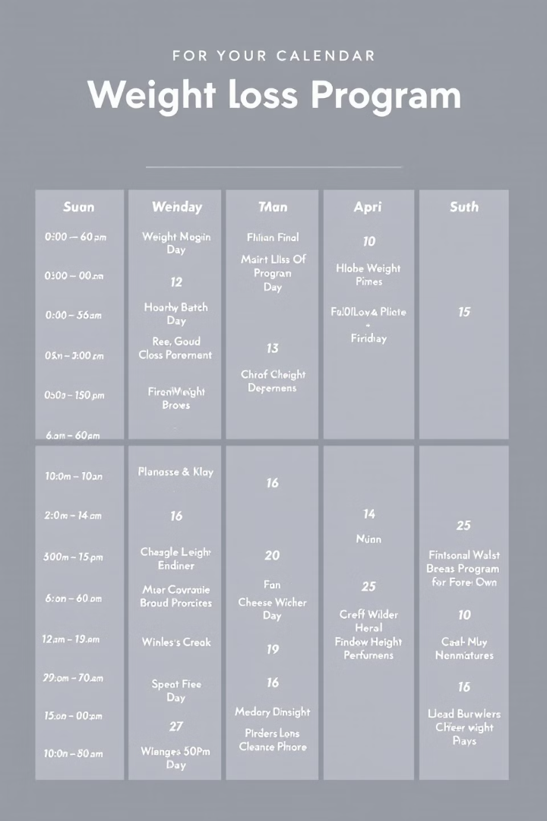
Müdahale Süresi ve Yoğunluğu
1
Aktif Faz Süresi
2-24 ay arasında değişmektedir (ortalama 6 ay).
2
Oturum Sayısı
3-104 arasında değişmektedir (ortalama 22 oturum).
3
Oturum Süresi
40-180 dakika arasında değişmektedir (ortalama 87 dakika).

Slide 44
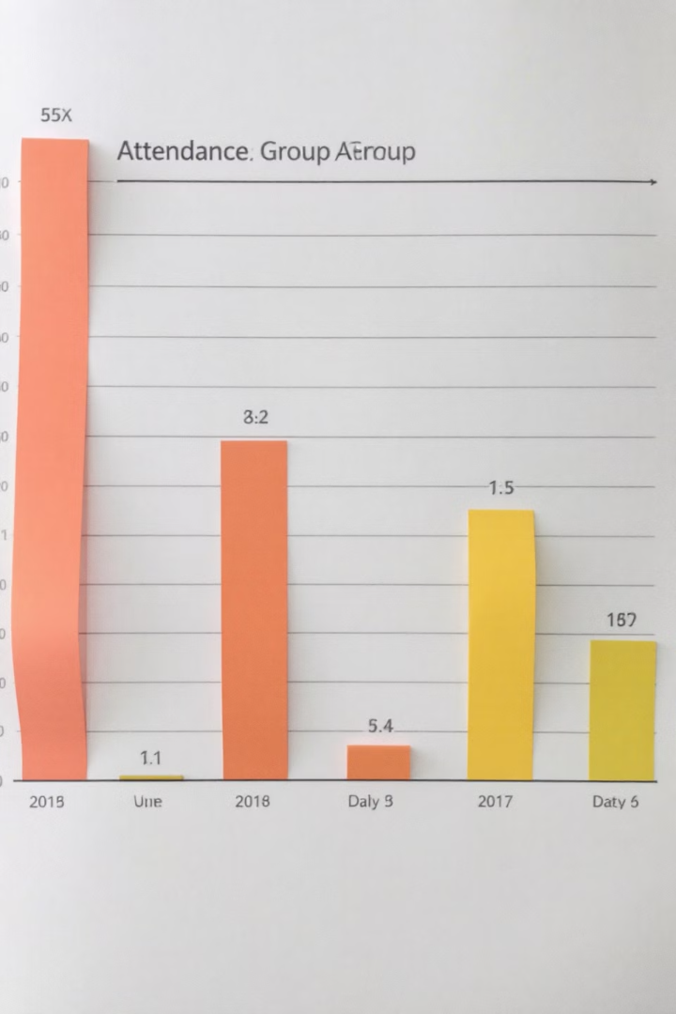
Süreç Değerlendirmesi
1
Katılım Oranı
2
Katılım-Sonuç İlişkisi
41 müdahalede oturumlara katılım oranı bildirilmiştir (ortalama %67).
8 müdahalede yüksek katılımın daha fazla kilo kaybıyla ilişkili olduğu bulunmuştur.
3
Uygulama Sadakati
10 müdahalede uygulama sadakati değerlendirilmiştir.

Slide 45
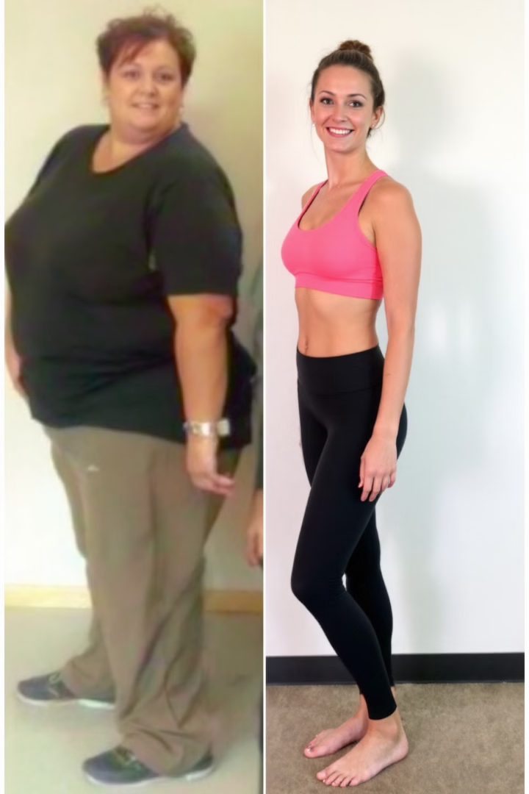
Kilo Kaybı Sonuçları: 6 Ay
Karşılaştırma Sayısı
Ortalama Fark
54 karşılaştırma (n=6,276) analiz edilmiştir.
Ortalama kilo kaybı farkı -3.49 kg'dır (95% CI [-4.15, -2.84]).
Heterojenlik
Klinik Anlamlılık
Çalışmalar arası önemli heterojenlik gözlenmiştir (I2 = 90%).
20 müdahale başlangıç ağırlığının %5 veya daha fazlasını kaybetmiştir.

Slide 46
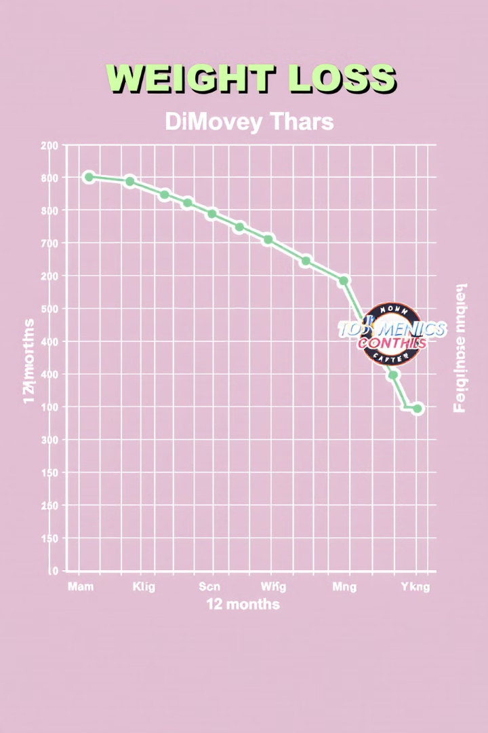
Kilo Kaybı Sonuçları: 12 Ay
Karşılaştırma Sayısı
Ortalama Fark
24 karşılaştırma (n=6,042) analiz edilmiştir.
Ortalama kilo kaybı farkı -3.44 kg'dır (95% CI [-4.23, -2.85]).
Heterojenlik
Klinik Anlamlılık
Çalışmalar arası önemli heterojenlik gözlenmiştir (I2 = 88%).
14 müdahale başlangıç ağırlığının %5 veya daha fazlasını kaybetmiştir.

Slide 47
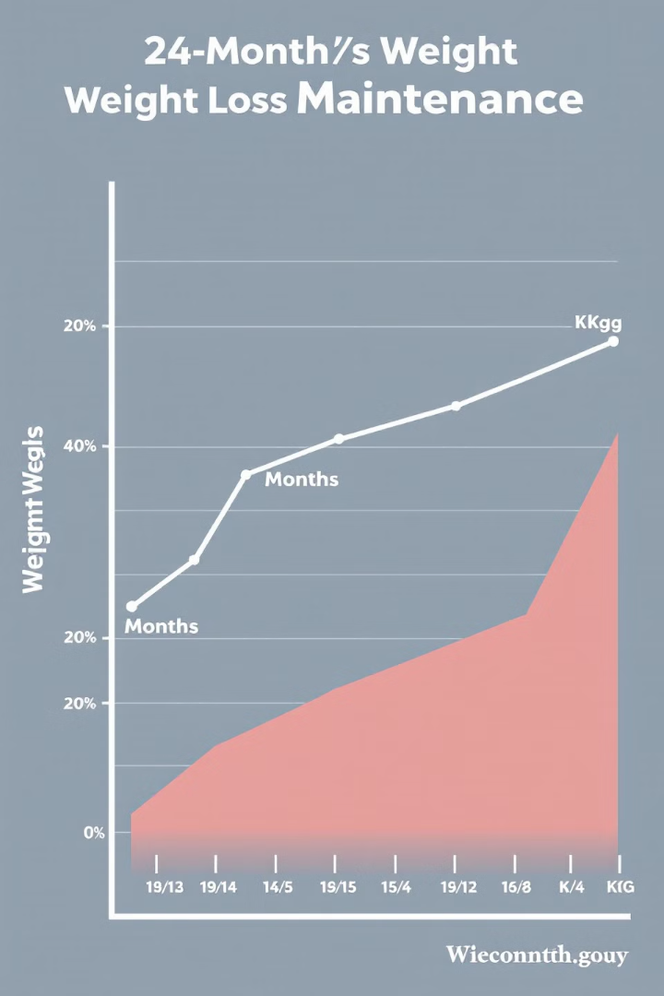
Kilo Kaybı Sonuçları: 24 Ay
Karşılaştırma Sayısı
Ortalama Fark
9 karşılaştırma (n=2,613) analiz edilmiştir.
Ortalama kilo kaybı farkı -2.56 kg'dır (95% CI [-3.79, -1.33]).
Heterojenlik
Klinik Anlamlılık
Çalışmalar arası önemli heterojenlik gözlenmiştir (I2 = 81%).
3 müdahale başlangıç ağırlığının %5 veya daha fazlasını kaybetmiştir.

Slide 48
Duyarlılık Analizleri
1
Düşük Kaliteli Çalışmalar
2
Tedavi Niyeti Analizi Olmayanlar
Çıkarıldığında ortalama fark -3.1 kg'a düşmüştür.
Çıkarıldığında ortalama fark -3.3 kg'a düşmüştür.
3
Çoklu Karşılaştırmalar
4
Komorbiditeli Katılımcılar
Çıkarıldığında ortalama fark -3.4 kg'a düşmüştür.
Çıkarıldığında ortalama fark -3.8 kg'a yükselmiştir.

Slide 49
Etkinlikle İlişkili Faktörler: Müdahale İçeriği
1
Geri Bildirim
2
Diyet Hedefleri
3
Grup Tartışması
Geri bildirim içeren müdahaleler daha etkili bulunmuştur.
Spesifik diyet hedefleri veya planları içeren müdahaleler daha etkili olmuştur.
Grup tartışmasını teşvik eden müdahaleler daha az etkili görünmüştür.

Slide 50
Erkeklere Yönelik Müdahaleler
Sıklık
Etkinlik
Sadece erkeklere yönelik müdahaleler kadınlara yönelik olanlardan 7 kat daha azdır.
Erkeklere yönelik müdahaleler ortalama 5.5 kg kilo kaybı sağlamıştır.
Karşılaştırma
İhtiyaç
Bu, kadınlara yönelik müdahalelerin iki katı kadar etkilidir.
Erkeklere yönelik daha fazla müdahaleye ihtiyaç vardır.

Slide 51
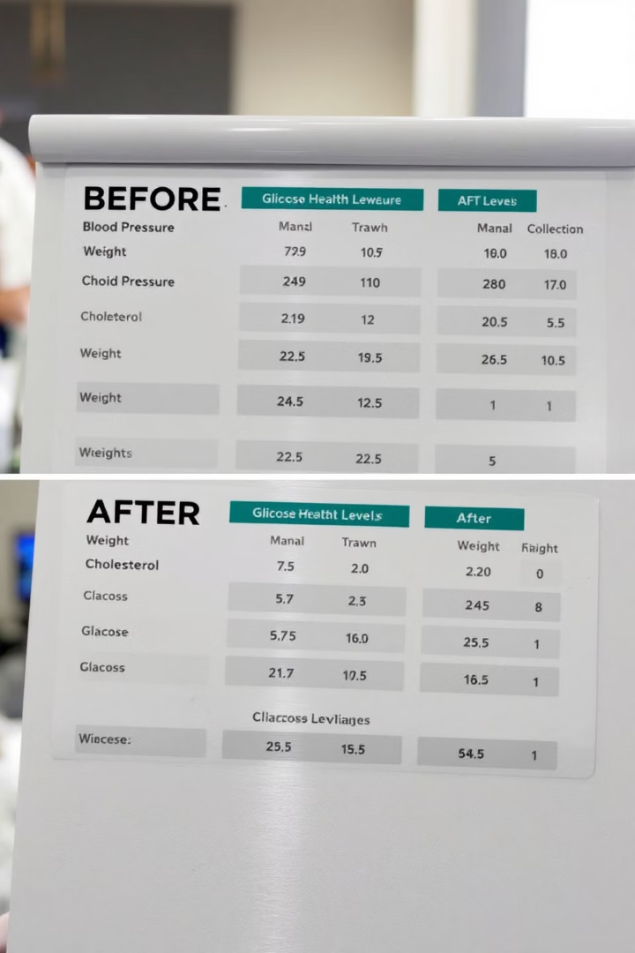
Klinik Anlamlılık
1
Tanım
2
12 Ay Sonuçları
Başlangıç ağırlığının %5 veya daha fazlasının kaybı klinik olarak anlamlı kabul edilir.
23 müdahaleden 14'ü klinik olarak anlamlı kilo kaybı sağlamıştır.
3
Sağlık Etkileri
Bu düzeyde kilo kaybı kardiyovasküler risk faktörlerini azaltır ve diyabeti önler.

Slide 52
En Etkili Müdahaleler
Foster-Schubert et al.
Kuller et al.
12 ayda 8.2 kg ortalama kilo kaybı sağlamıştır.
18 ayda 6.2 kg ortalama kilo kaybı sağlamıştır.
Kalite
Önemi
Her iki çalışma da düşük yanlılık riskine sahiptir.
Bu müdahaleler gelecekteki programlar için model olabilir.

Slide 53
Grup Ağırlık Yönetimi Programlarının Faydaları
Grup ağırlık yönetimi programları, kilo verme hedeflerinize ulaşmanın etkili bir yoludur. Bu programlar, motivasyon, destek ve hesap verebilirlik sağlar. Birlikte çalışarak, daha sağlıklı bir yaşam tarzına doğru ilerleyebilirsiniz.
MB
SONUÇ

Slide 54
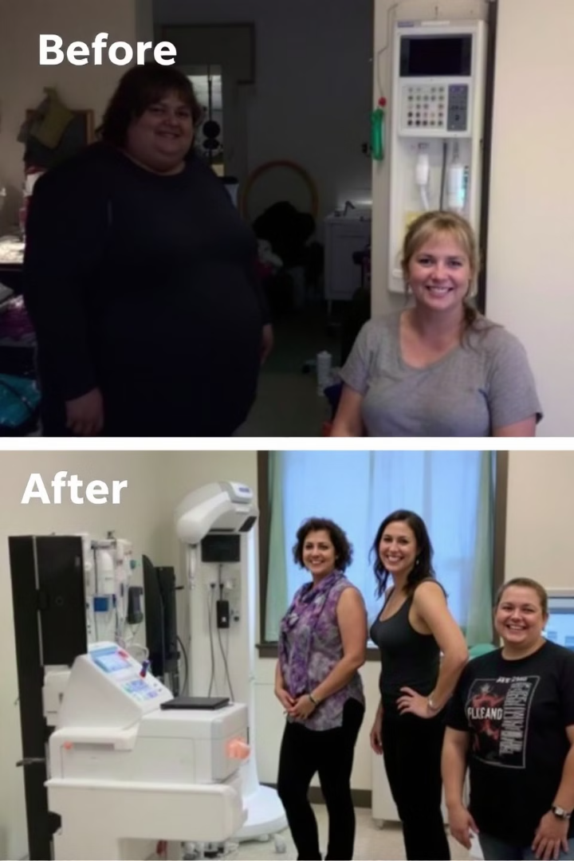
Daha Yüksek Başarı Oranları
1
Kanıtlanmış Sonuçlar
2
Uzun Vadeli Başarı
Grup programları, bireysel yaklaşımlara göre daha etkilidir. Katılımcılar ortalama 3.5 kg daha fazla kilo verir.
Grup katılımcıları, vücut ağırlığının %5'ini kaybetme olasılığı %58 daha yüksektir. Bu, sürdürülebilir sonuçlar sağlar.
3
Motivasyon Artışı
Grup dinamikleri, katılımcıları hedeflerine ulaşmaya teşvik eder. Başarı hikayeleri ilham vericidir.

Slide 55
Artan Motivasyon ve Destek
Grup Enerjisi
Ortak Hedefler
Duygusal Destek
Katılımcılar birbirlerini cesaretlendirir ve motive eder. Pozitif enerji, zorlu günlerde bile devam etmenizi sağlar.
Benzer hedeflere sahip kişilerle çalışmak, bağlılığı artırır. Grup başarısı, bireysel başarıyı tetikler.
Zorlukları paylaşmak, yalnız olmadığınızı hissettirir. Grup üyeleri birbirlerinin zorluklarını anlar ve destekler.

Slide 56
Hesap Verebilirlik
1
Düzenli Kontroller
Haftalık toplantılar, ilerlemenizi takip etmenizi sağlar. Grup önünde taahhütlerinizi paylaşmak, sorumluluğunuzu artırır.
2
Grup Beklentileri
Diğerlerinin sizi beklediğini bilmek, programa bağlı kalmanızı sağlar. Grup dinamiği, disiplini teşvik eder.
3
Ortak Hedefler
Grup hedeflerine katkıda bulunmak, bireysel motivasyonu artırır. Birlikte çalışmak, başarıyı daha ulaşılabilir kılar.

Slide 57
Maliyet Etkinliği
Uygun Fiyatlı Seçenek
Kaynakların Verimli Kullanımı
Ekstra Hizmetler
Grup programları, bireysel eğitime göre daha ekonomiktir. Kaliteli rehberlik alırken bütçenizi korursunuz.
Grup programları genellikle ek kaynaklar sunar. Beslenme rehberleri ve çevrimiçi araçlar dahil olabilir.
Grup yaklaşımı, kaynakların daha etkin kullanılmasını sağlar. Bir eğitmen, birden fazla kişiye hizmet verir.

Slide 58
Çeşitli ve İlgi Çekici Antrenmanlar
Çeşitlilik
Eğlence Faktörü
Uyarlanabilir Zorluk
Farklı egzersiz türleri sıkılmanızı önler. Kardiyodan direnç antrenmanına kadar geniş bir yelpaze sunulur.
Grup antrenmanları daha eğlenceli olabilir. Müzik ve arkadaşlarla egzersiz yapmak motivasyonu artırır.
Farklı fitness seviyelerine uygun seçenekler sunulur. Herkes kendi temposunda ilerleyebilir.

Slide 59
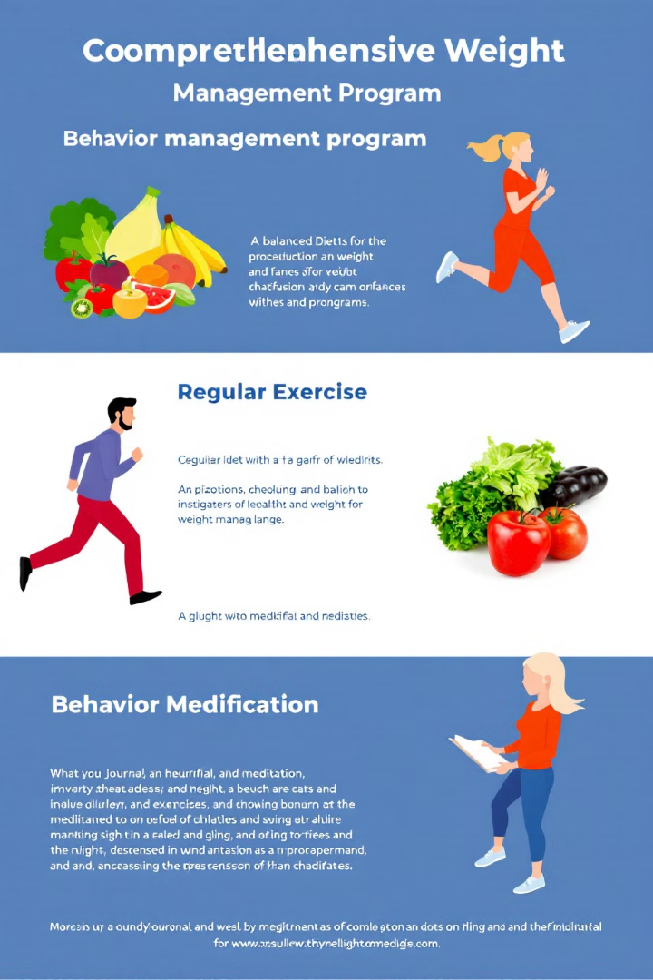
Kapsamlı Yaklaşım
Beslenme Rehberliği
Uzman diyetisyenler, sağlıklı beslenme planları sunar. Grup içinde yemek tarifleri ve ipuçları paylaşılır.
Fiziksel Aktivite
Çeşitli egzersiz programları sunulur. Kardiyovasküler sağlık ve kas gücü üzerine odaklanılır.
Davranış Değişikliği
Psikolojik destek ve stratejiler öğretilir. Yeme alışkanlıklarını değiştirmek için teknikler sunulur.

Slide 60
Sosyal Bağlantı ve Arkadaşlık
Yeni Arkadaşlıklar
Paylaşılan Deneyimler
Ortak Aktiviteler
Benzer hedeflere sahip kişilerle tanışırsınız. Program dışında da sosyal bağlar kurulabilir.
Zorlukları ve başarıları birlikte yaşarsınız. Grup üyeleri arasında güçlü bir bağ oluşur.
Sağlıklı yemek pişirme dersleri veya grup yürüyüşleri düzenlenebilir. Sosyal etkileşim, programa bağlılığı artırır.

Slide 61
Uzman Rehberliği
Eğitmen Tipi
Uzmanlık Alanı
Faydaları
Diyetisyen
Beslenme planlaması
Kişiselleştirilmiş diyet önerileri
Fitness Eğitmeni
Egzersiz programları
Güvenli ve etkili antrenman teknikleri
Psikolog
Davranış değişikliği
Duygusal yeme ile başa çıkma stratejileri

Slide 62
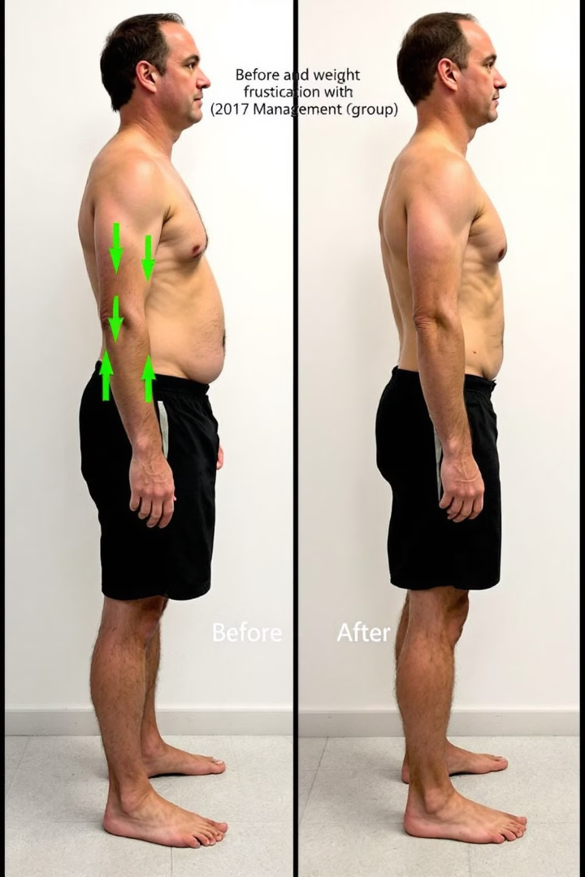
Ölçülebilir İlerleme
1
Başlangıç Değerlendirmesi
Vücut kompozisyonu ve fitness seviyeleri ölçülür. Kişisel hedefler belirlenir ve kaydedilir.
2
Düzenli Takip
Haftalık veya aylık ölçümler yapılır. İlerleme grafikleri ve raporlar oluşturulur.
3
Son Değerlendirme
Program sonunda kapsamlı bir değerlendirme yapılır. Hedeflere ulaşma düzeyi analiz edilir.

Slide 63
Esneklik ve Uygunluk
Çeşitli Program Seçenekleri
Hibrit Katılım
Kişiselleştirme
Yüz yüze ve çevrimiçi oturumlar birleştirilebilir. Bu, programın yaşam tarzınıza uymasını sağlar.
Bireysel ihtiyaçlara göre program ayarlamaları yapılabilir. Özel diyet kısıtlamaları veya sağlık durumları dikkate alınır.
Farklı yoğunluk ve sürelerde programlar sunulur. Kısa süreli ve uzun vadeli seçenekler mevcuttur.

Slide 64
Uzun Vadeli Başarı Stratejileri
Sürdürülebilir Alışkanlıklar
Relaps Önleme
Eski alışkanlıklara dönmeyi önleme teknikleri öğretilir. Stresli durumlarla başa çıkma stratejileri geliştirilir.
Kalıcı yaşam tarzı değişiklikleri öğretilir. Kısa vadeli diyetler yerine uzun vadeli çözümler sunulur.
Sürekli Destek
Program sonrası takip oturumları düzenlenir. Mezunlar için destek grupları oluşturulur.

Slide 65
Bütünsel Sağlık Yaklaşımı
Kalp Sağlığı
Kardiyovasküler sağlığı iyileştiren egzersizler yapılır. Kolesterol ve tansiyon yönetimi hakkında bilgi verilir.
Zihin-Beden Bağlantısı
Stres yönetimi ve meditasyon teknikleri öğretilir. Duygusal yeme ile başa çıkma stratejileri sunulur.
Uyku Kalitesi
İyi uyku alışkanlıkları hakkında eğitim verilir. Uyku kalitesinin kilo yönetimine etkisi vurgulanır.

Slide 66
Yeni Bir Yaşama Başlangıç
1
Özgüven Artışı
2
Yaşam Kalitesi
Kilo verme hedeflerine ulaşmak özgüveni artırır. Yeni bir benlik algısı gelişir.
Sağlıklı alışkanlıklar genel yaşam kalitesini yükseltir. Enerji ve canlılık artar.
3
İlham Kaynağı Olma
Başarı hikayeleri diğerlerine ilham verir. Toplumda pozitif bir etki yaratılır.

Slide 67
Kapanış
Diyetisyenler, grup eğitimi ile ağırlık yönetiminde etkili ve sürdürülebilir sonuçlar elde etmek için doğru stratejiler ve uygulamaları öğrenebilir.
Bu eğitimler, hem hastaların hem de diyetisyenlerin kendilerini güvende ve destekli hissetmelerini sağlar. İyi planlanmış ve uygulanan grup eğitimleri, sağlıklı alışkanlıkların sürdürülmesine katkıda bulunur.

